Slide 1
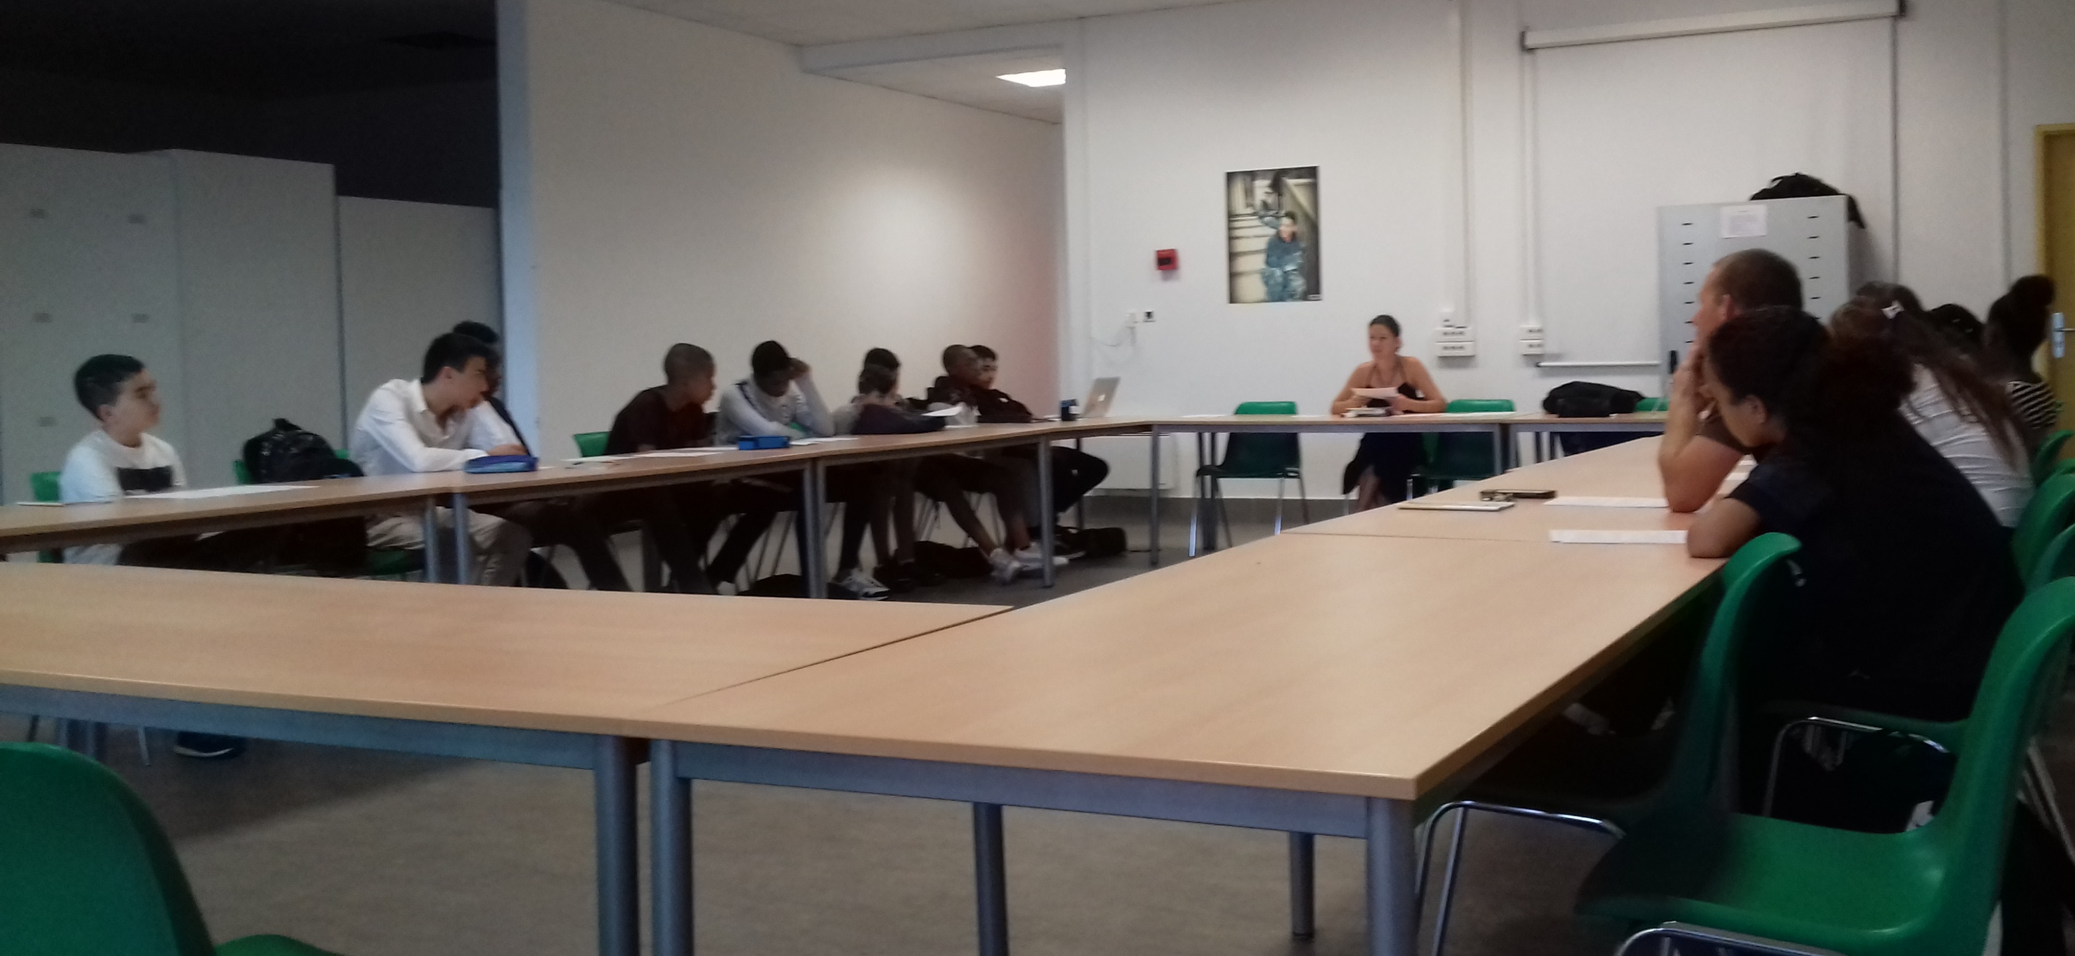
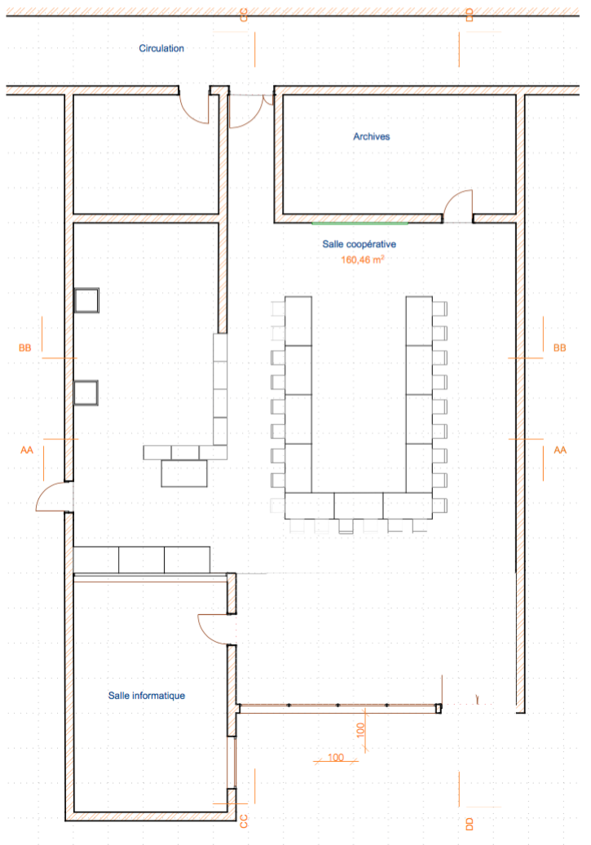
Pédagogie coopérative et collaborative en réseau d’éducation prioritaire :
constitution d’une communauté apprenante d'enseignants, chercheurs et étudiants
Maria-Antonietta Impedovo⁽¹⁾, Patrice Laisney ⁽¹⁾, Eric Tortochot ⁽¹⁾, Laure Sabine Bampi ⁽¹⁾, Pascale Brandt-Pomares ⁽¹⁾,
⁽¹⁾ADEF EA4671, Aix-Marseille Université, France
PROBLÉMATIQUE
Comment créer une communauté d'apprentissage composé d’enseignants, de chercheurs et d’étudiants dans un contexte d'éducation prioritaire visant à introduire une pédagogie coopérative et collaborative ?
Comment la communauté s'approprie-t-elle et met-elle en œuvre des pratiques coopératives et collaboratives pour déclencher des changements ?
Quelle dynamique de changement est décelable grâce à la médiation de la communauté apprenante ?
LES EXEMPLES D’ACTIVITÉS
LE CONTEXTE
L’apprentissage collaboratif est une pratique assez courante en classe et constitue un axe central dans le programme d'éducation prioritaire.
Seuls 20 % des enseignants français (contre 46 % en moyenne dans l’union européenne) déclarent engager leurs élèves dans des activités de groupe au sein de la classe (Commission européenne, 2015 ; OCDE, 2014).
Dans apprentissage collaboratif, l’interaction entre pairs est un moment qui génère l'apprentissage (Connac, 2016). Mais cela implique une organisation et une réorganisation du contexte éducatif, une participation active de tous les élèves, un changement du rôle de l'enseignant comme soutien collectif (Grangeat, Rogalski, Lima & Gray, 2009).
LE CONSEIL COOPERATIF
LES ACTEURS : Enseignants des écoles et collèges des réseaux REP et REP+ / Enseignants chercheurs de l’ESPE L’OBJECTIF : Accompagnement à la mise en œuvre de l’apprentissage collaboratif par des équipes pédagogiques LES THEMATIQUES : le conseil coopératif / le tutorat entre pairs / l’approche par compétences LES ETAPES MAJEURES : Diagnostic des pratiques existantes au sein de l'institution et des enseignants impliqués Collecte des attentes des enseignants et de l'institution Partage de contenus et de ressources par l'équipe de recherche Suivi et Accompagnement en équipe enseignants-chercheurs du projet avec l’adoption de certains modèles collaboratifs dans la classe Mise en Pratiques de projet avec adoption de pratiques collaboratives Analyse des données, évaluation et restitution aux enseignants.
CONCLUSION
La diversité est une ressource et, en tant que telle, acceptée et appréciée, également parce que la diversité et la multiplicité des compétences permettent d’enrichir la communauté grâce à des échanges mutuels: chacun peut agir contribuer à la communauté d'apprentissage.
LA CLASSE COOPERATIVE
PERSPECTIVES DE RECHERCHE
Le corpus de données est fourni par la collecte de vidéos, de traces d’activité et d’observations.
Le public concerné est constitué de 23 enseignants d’un collège en REP+ de Marseille, 4 enseignant-chercheures de l’ESPE et divers classe du collège.
Le corpus des donnés comprend des groupes de discussion des enseignants, des vidéos (enregistrement en classe), des prises de notes en classe, des analyses des performances et des enquêtes. Ce corpus est analysé de manière qualitative et quantitative.
BIBLIOGRAPHIE :
Baudrit, A. (2007). Apprentissage coopératif/Apprentissage collaboratif : d'un comparatisme conventionnel à un comparatisme critique. Les Sciences de l'éducation - Pour l'Ère nouvelle, 40, (1), 115-136. Doi :10.3917/lsdle.401.0115.
Connac, S. (2016). Apprendre avec les pédagogies coopératives : démarches et outils pour l'école : ESF Editeur.
Commission européenne. (2015). Education and Training Monitor France. Luxembourg: Publications Office of the European Union. Doi: 10.2766/775405.
Grangeat, M., Rogalski, J., Lima, L., & Gray, P. (2009). Comprendre le travail collectif enseignant : effets du contexte de l'activité sur les conceptualisations des acteurs. Revue des sciences de l'éducation, 31(1), 151-168.
Guichard, D. (2005). Le tutorat entre élèves au cycle 3. Revue française de pédagogie, 73-85.
Organisation de Coopération et de Développement Économiques (OCDE). (2014). TALIS 2013 Results: An International Perspective on Teaching and Learning.Paris : OCDE.

